Slide 1
Viabilizar o cadastro e acesso de trabalhos interdisciplinares dos cursos

Slide 2
Introdução
Atualmente nas faculdades, são realizadas vários projetos interdisciplinares todo semestre de variados cursos e assuntos, entretanto, a cada semestre estes trabalhos feitos pelos alunos, são guardados e muitos deles esquecidos pelos alunos, uma vez que, não há um local que eles possam ser guardados para futuras consultas.

Slide 3
Objetivo Geral
É possibilitar o armazenamento e consulta dos projetos interdisciplinares realizados todos os semestres nas faculdades pelos alunos, usando o meio de uma aplicação para armazenar os projetos, para que outras pessoas possam consultá-lo no futuro.

Slide 4
Metodologia Científica
O foco deste artigo será voltado para as metodologias pesquisa descritiva que segundo Gil (2008, p.28), “descrever as características de determinadas populações ou fenômenos. Uma de suas peculiaridades está na utilização de técnicas padronizadas de coleta de dados, tais como o questionário e a observação sistemática.” Dado isso a coleta de dados e questionário foram utilizados como metodologia neste processo.

Slide 5
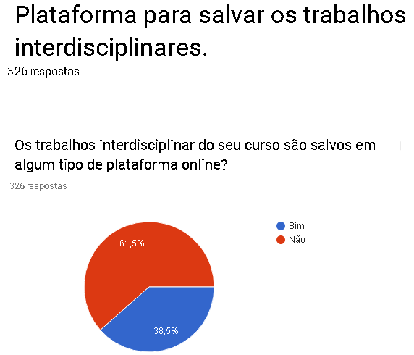

Slide 6
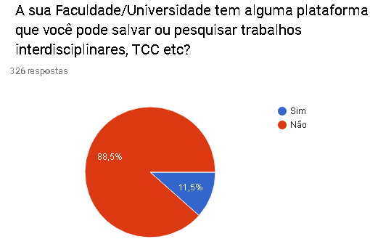

Slide 7
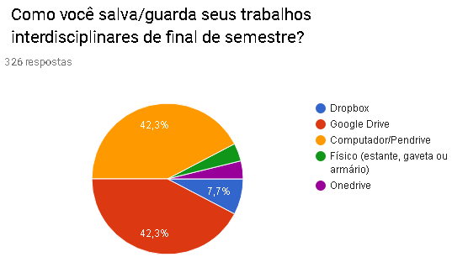

Slide 8
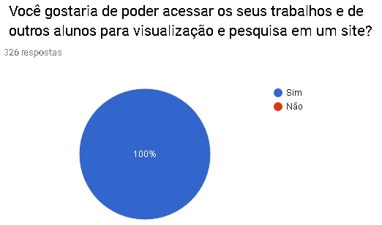

Slide 9
Objetivos Específicos:
Disponibilizar uma aplicação web para armazenar os projetos interdisciplinares das faculdades;
Ajudar os alunos e professores a pesquisar projetos já realizados;
Ajudar os alunos a armazenar seus projetos para futuras consultas e continuações.

Slide 10
Metodologia de Desenvolvimento
Segundo Wilson Bissi (2007, p3) “A Metodologia SCRUM apenas estabelece conjuntos de regras e práticas de gestão que devem ser adotadas para garantir o sucesso de um projeto. Centrado no trabalho em equipe, melhora a comunicação e maximiza a cooperação, permitindo que cada um faça o seu melhor e se sinta bem com o que faz o que mais tarde se reflete num aumento de produtividade. Englobando processos de engenharia, este método não requer nem fornece qualquer técnica ou método específico para a fase de desenvolvimento de software.”.

Slide 11
MVC: Model–View–Controller
A metodologia MVC, que divide a aplicação em três partes, Modell, View e Controller; sendo Model a parte que contém todas as regras de negócio e irá interagir com o banco de dados; View a parte que se preocupa com a interface, e Controller a parte que controla todas as requisições do sistema, a equipe será dividida entre as três partes, para que a aplicação possa ser desenvolvida com mais rapidez,

Slide 12



Time SCRUM
Product Owner: Everton Junio;
ScrumMaster: Breno Pereira;
Time de Desenvolvimento: Eduardo Rufino, Marco Tulio, Matheus Fernandes, Victor Hugo, Vitor Lucas.

Slide 13
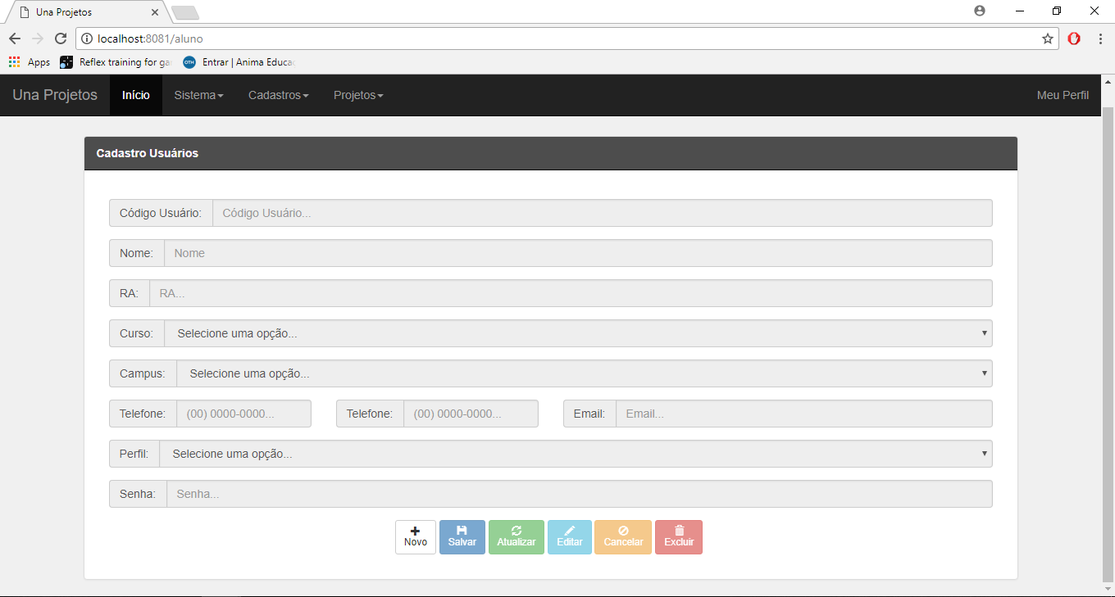
Interfaces: (Área de cadastro do aluno)

Slide 14

Interfaces:(Área de cadastro do professor)

Slide 15
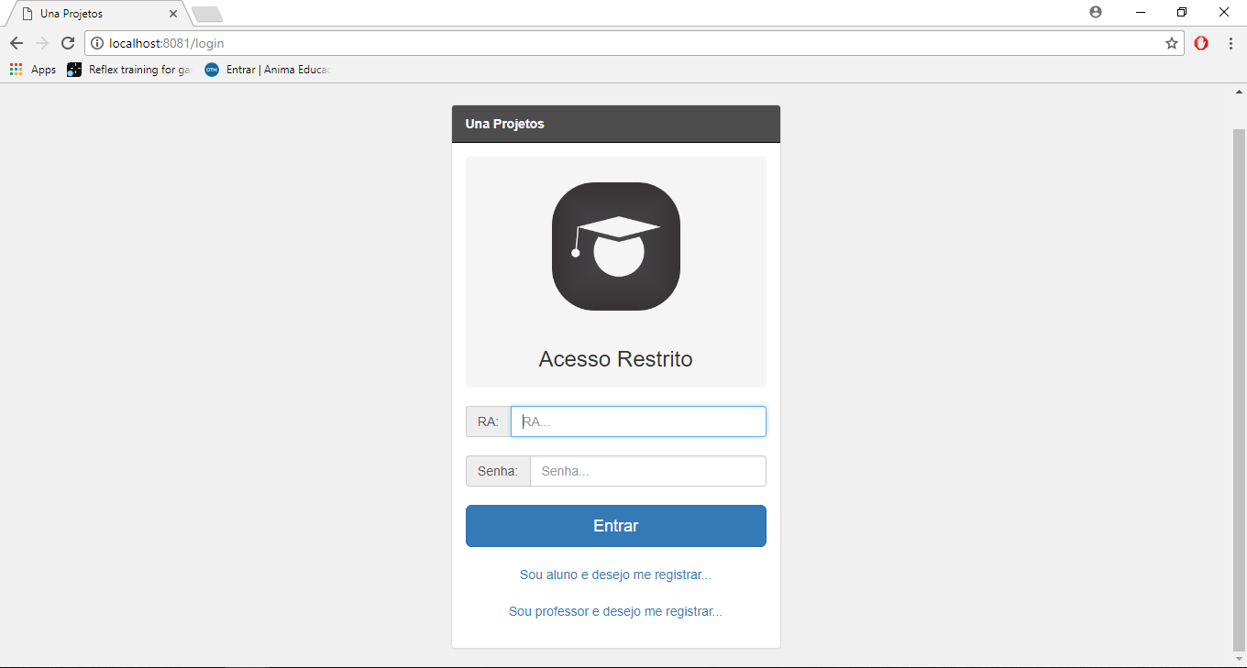
Interfaces: (Tela de Login)

Slide 16
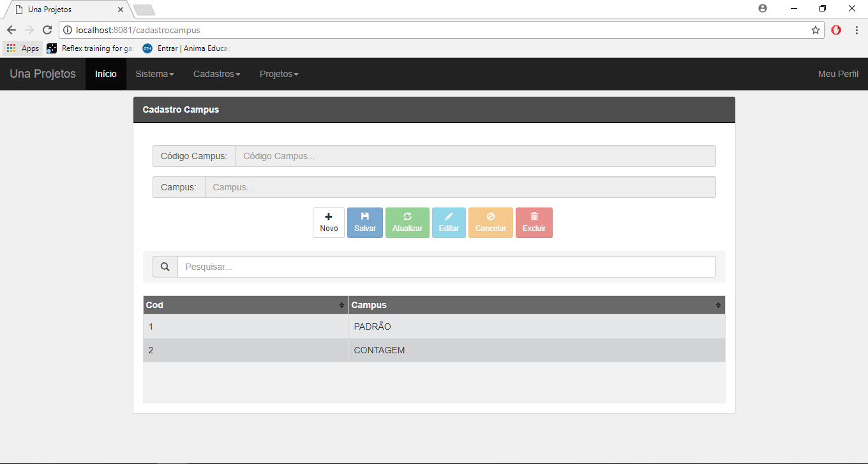
Interfaces:(Área de cadastro de campus)
.

Slide 17
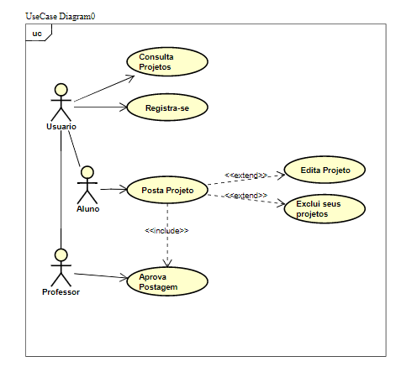
Diagrama de Caso de Uso

Slide 18
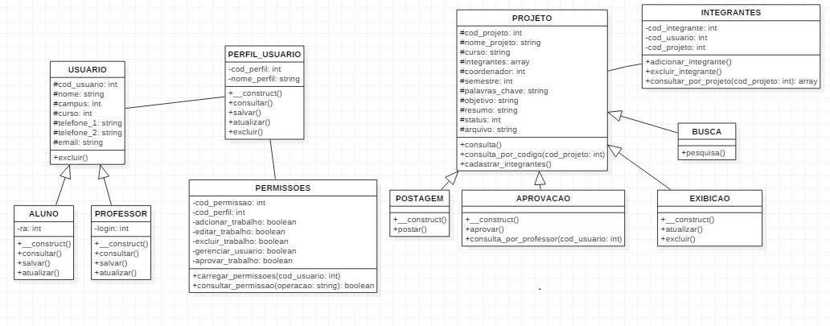
Diagrama de Classes

Slide 19
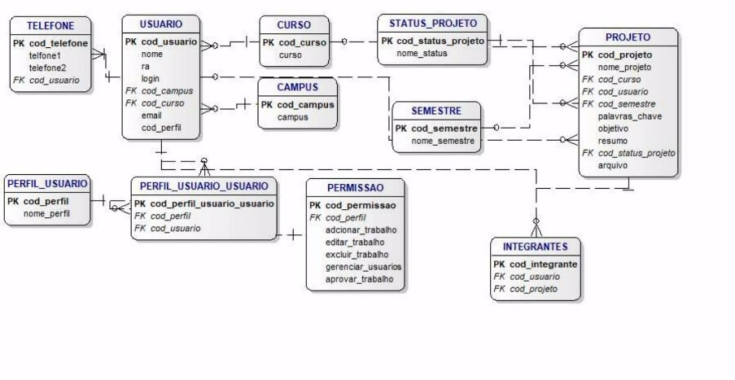
Diagrama Banco de Dados

